Slide 1
결제경로
AI4CEO Portal · https://www.ai4ceo.app
상점아이디(MID) ai4ceog1fz
에이아이비비랩(AIBB LAB) 주식회사
대표자 장동인(CHANG DONG IN) · 사업자등록번호 125-87-01333
2026. 09. 07.

Slide 2
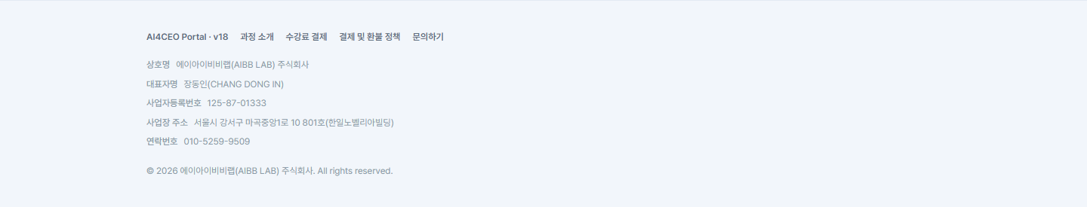
가맹점 개요
홈페이지
판매 상품
결제 페이지
https://www.ai4ceo.app
AI4CEO 18기 수강료 2,200,000원
동문 멤버십(연간) 550,000원
첫페이지 [수강료 안내] 섹션
https://www.ai4ceo.app/pay
결제수단
연동 방식
업종
신용·체크카드 / 계좌이체 / 가상계좌
토스페이먼츠 표준 결제창
(JavaScript SDK v2)
온라인 교육 서비스 (기수제 강의)
사업자정보는 홈페이지 하단(모든 공개 페이지)에 사업자등록증과 동일하게 상시 노출됩니다.

Slide 3
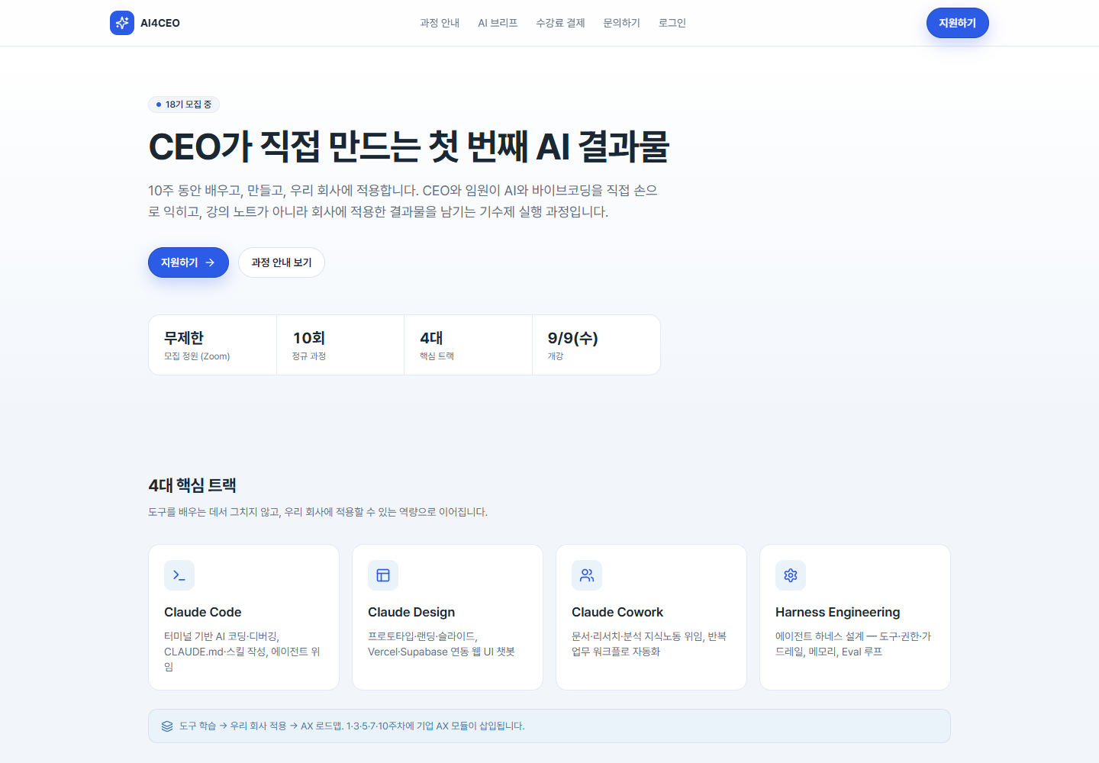
STEP 1
홈페이지 접속
URL
https://www.ai4ceo.app
메인 화면 상단 메뉴와 하단 CTA에서 [수강료 결제]로 진입합니다.
페이지 하단에는 상호명·대표자명·사업자등록번호·사업장 주소·연락번호를 상시 표기합니다.

Slide 4
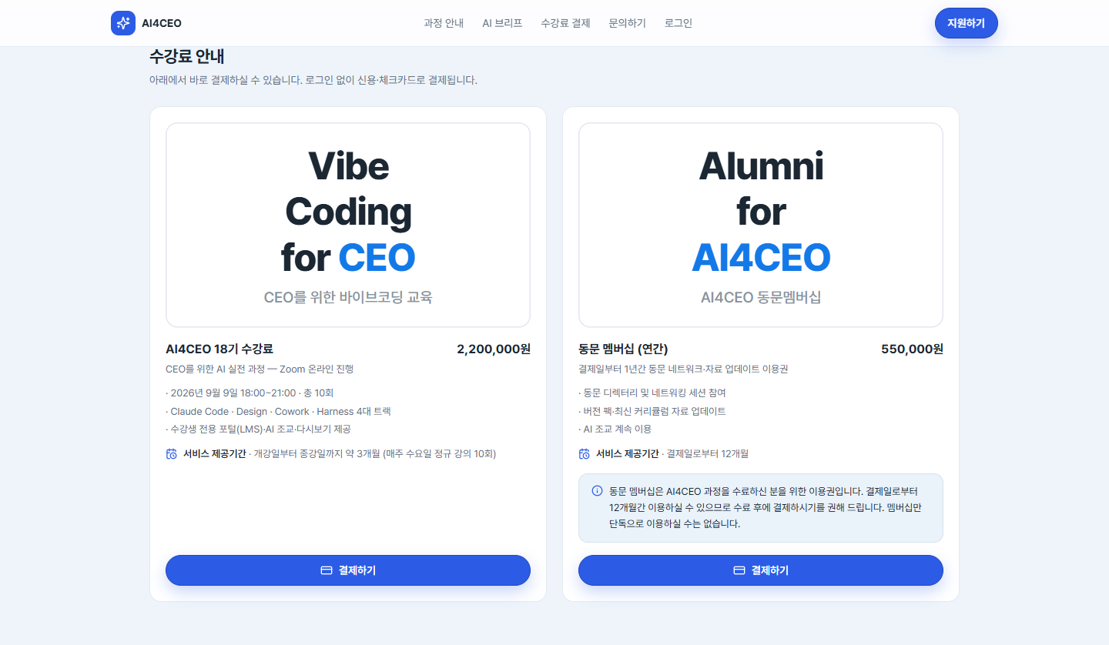
STEP 2
상품 확인 및 결제 요청
URL
https://www.ai4ceo.app/#pricing
첫페이지 [수강료 안내] 섹션에서 판매 상품 2종을 상품 이미지·가격과 함께 확인합니다.
동문 멤버십은 과정 수료자에게만 적용되는 상품이라, 이용 조건을 결제 전에 상품 카드에서 고지합니다.
결제 금액과 주문번호는 서버에서 확정되며 사용자가 변경할 수 없습니다.

Slide 5
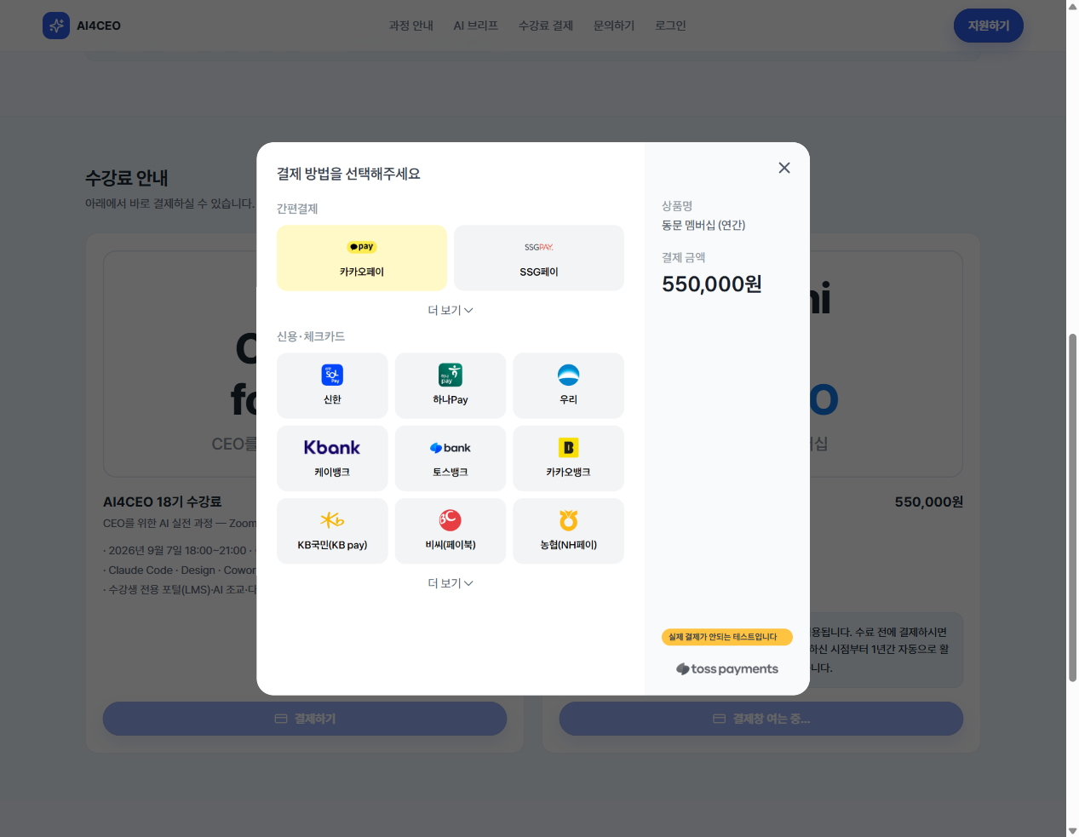
STEP 3
결제수단 선택 (토스페이먼츠 결제창)
URL
https://www.ai4ceo.app/#pricing
토스페이먼츠 표준 결제창이 열리고 상품명과 결제 금액이 표시됩니다.
간편결제 또는 신용·체크카드를 선택해 결제를 진행합니다.
현재 화면은 테스트 키 기준이며, 심사 완료 후 라이브 키로 전환합니다.

Slide 6
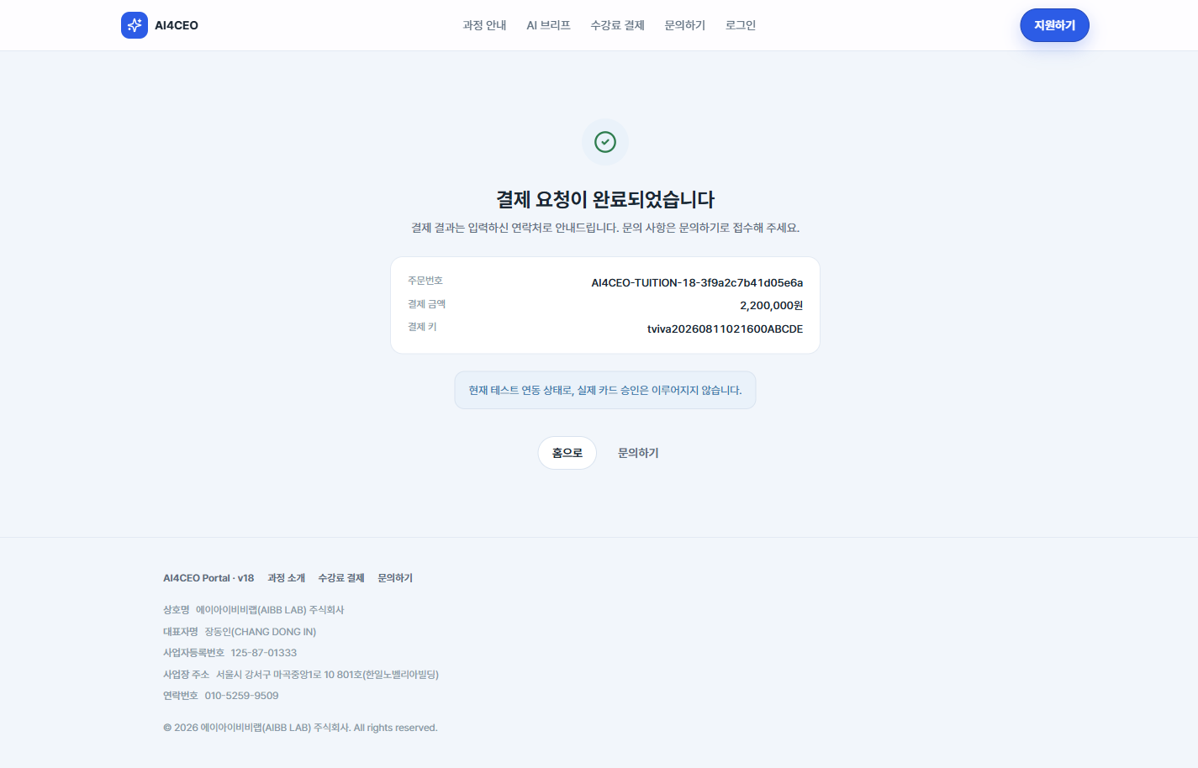
STEP 4
결제 완료
URL
https://www.ai4ceo.app/pay/complete
결제가 끝나면 주문번호·결제 금액·결제 키를 확인할 수 있는 완료 화면으로 이동합니다.
결제 실패·취소 시에는 /pay/fail 화면에서 사유를 안내하고 재결제 경로를 제공합니다.

Slide 7
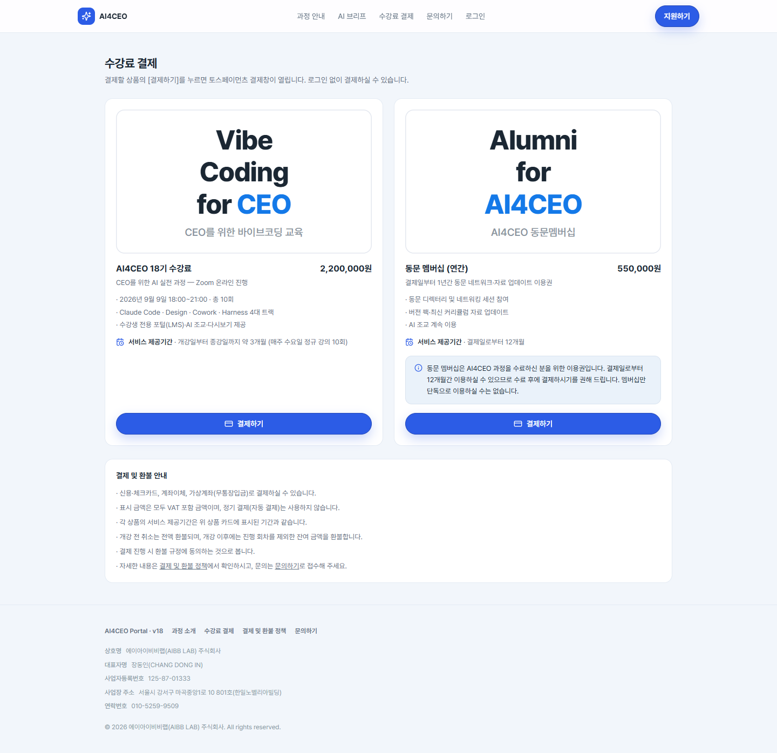
참고
별도 결제 페이지
URL
https://www.ai4ceo.app/pay
첫페이지 외에 전용 결제 페이지도 제공합니다. 상단 메뉴 [수강료 결제]로 진입합니다.
상품마다 [결제하기] 버튼이 있고, 상품 카드에 서비스 제공기간을 함께 표기합니다.
하단에 결제수단·환불 규정을 안내하며, 자세한 내용은 [결제 및 환불 정책](/terms)으로 연결됩니다.
두 경로 모두 로그인 없이 결제할 수 있고, 동일한 토스페이먼츠 표준 결제창을 사용합니다.

Slide 8
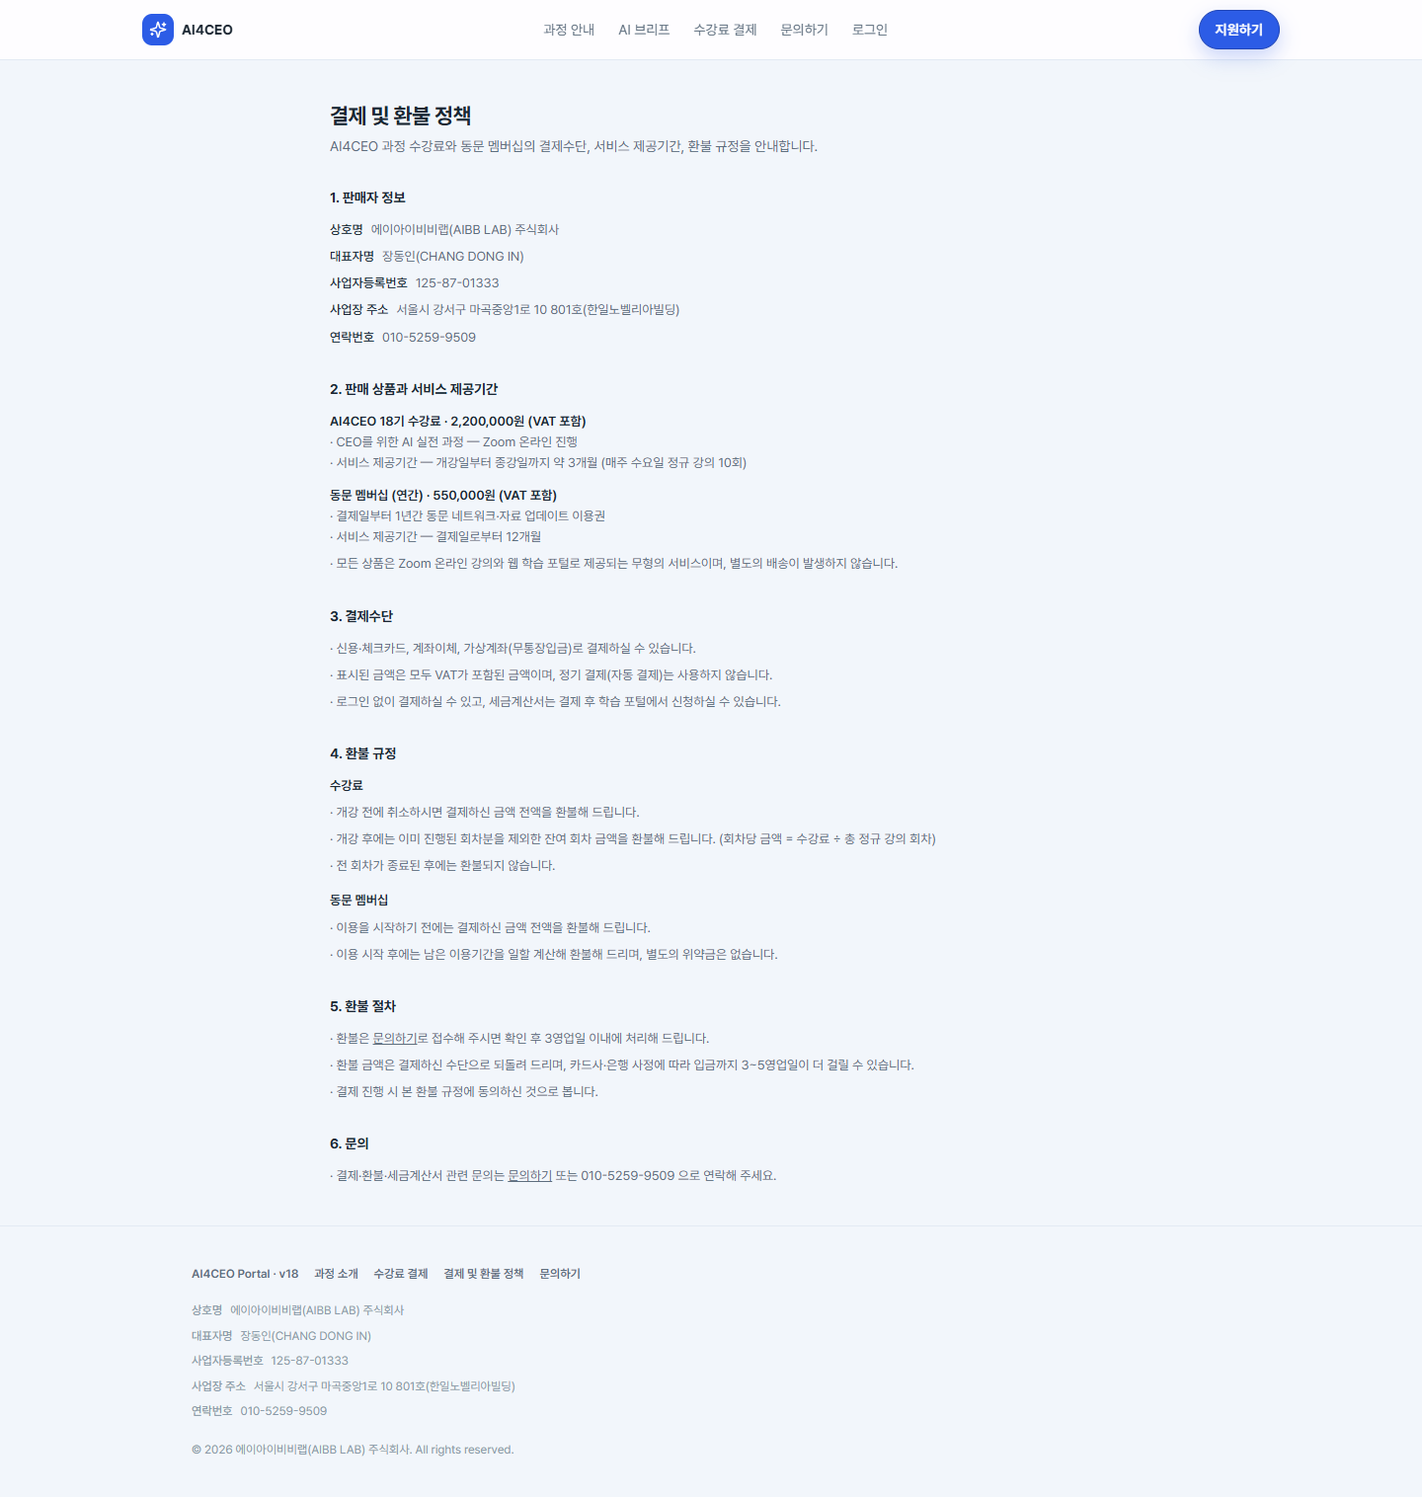
참고
결제 및 환불 정책
URL
https://www.ai4ceo.app/terms
모든 공개 페이지 하단에서 [결제 및 환불 정책]으로 접속할 수 있는 상시 고정 페이지입니다.
판매자 정보, 판매 상품별 서비스 제공기간, 결제수단, 환불 규정과 절차를 한 화면에 안내합니다.
수강료는 개강 전 전액 환불, 개강 후에는 진행 회차를 제외한 잔여 회차 금액을 환불합니다.
동문 멤버십은 이용 시작 전 전액 환불, 이용 시작 후에는 잔여기간을 일할 계산해 환불합니다.

Slide 9
문의
에이아이비비랩(AIBB LAB) 주식회사
대표자명 장동인(CHANG DONG IN)
사업자등록번호 125-87-01333
사업장 주소 서울시 강서구 마곡중앙1로 10 801호(한일노벨리아빌딩)
연락번호 010-5259-9509
상점아이디(MID) ai4ceog1fz

